Slide 1

Jak je na tom německá hrudní chirurgie ?
Alexander Hudáč

Slide 2
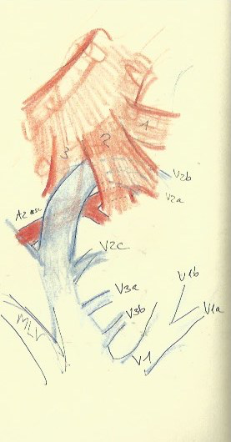
Historie:
Langenbeck, Killian, Mikulicz,
Sauerbruch, Nissen (1931 první PNE) ,
Maaßen (Essen , 1967 Mediastinoskopie)
V Německu se hrudní chirurgie tradičně prováděla v plicních centrech- Lungenkliniken, prvními operatéři byli často pneumologové.
V 60. letech dochází k „ výměně “ , operativu postupně přebírají chirurgové s hrudní specializací.
Vznik německé společnosti hrudní chirurgie v roce 1991 je mezníkem, prvním prezidentem byl Vogt-Moykopf.

Slide 3
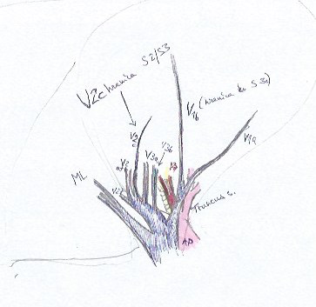
Od roku 1995 je hrudní chirurgie samostatný obor
- aktuálně 72 měsíců praxe ve výukovém centru pro hrudní chirurgii, včetně absolvování společného kmene.
DGT má přes 1600 členů,
2020 bylo 415 aktivně činných atestovaných hrudních chirurgů.
Každý rok se pořádá 3denní kongres DGT který je světově největší čistě hrudně chirurgickou akcí.

Slide 4
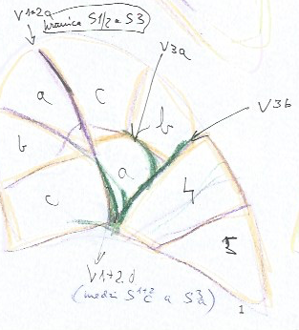
V roce 2019 vykázalo operaci karcinomu plic celkem 328 nemocnic
z celkového počtu 1914 německých nemocnic.
Od roku 2025 musí nemocnice,
která chce léčit karcinomy plic
provést minimálně 75 resekcí plic ročně.
To by se týkalo asi 90 nemocnic.
Německá onkologická společnost (DKG) uděluje
nemocnicím certifikát tzv. Centra pro léčbu rakoviny plic
( Lungenkrebszentrum) , kterých je momentálně v Německu 88.

Slide 5
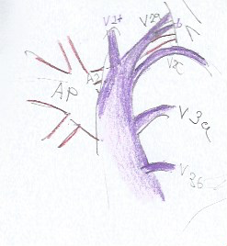
Od roku 2008 uděluje DGT certifikáty pro centra hrudní chirurgie :
( re-certifikace každé 3 roky, cena 9.500 Euro )
- Kompetenzzentren ( 16) minimálně 3 atestovaní hrudní chirurgové
- Exzellenzzentren ( 8) min. 4 atestovaní hrudní chir. na plný úvazek
- minimálně jeden operační sál pro hrudní chirurgii, dostupný
24 hod.denně 7 dní v týdnu
- akreditace jako výukové centrum hrudní chirurgie- minimálně na
24 měs./ 48 měs.
- endoskopie dostupná 24 hod.denně ( někde endoskopují hrudní chirurgové i
včetně diagnostiky, někde pouze akutní,případně intraoperační BS, ale většinou
endoskopují plicní lékaři )
- dostupnost onkologického psychologa
- KZ 300 operací /50 anatomických resekcí , EZ 600 / 120

Slide 6
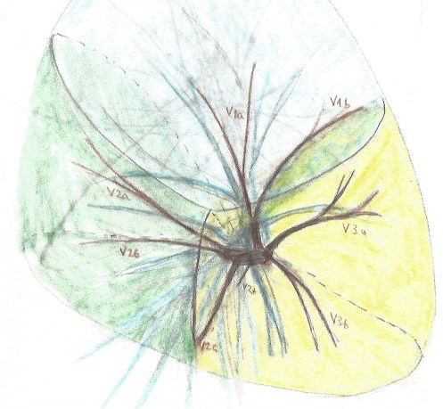
Z počtu 24 certifikovaných center hrudní chirurgie je
8 čistě plicních klinik (Lungenklinik).
Jedná se o nemocnice s několika odděleními - plicní odd.,hrudní chirurgie, anesteziologie a intenzivní medicína, rehabilitační odd., někdy i neurologie, diagnostika a funkční diagnostika,včetně CT a endoskopie.
Univerzitní pracovište je pouze v Heidelbergu.
15 center hrudní chirurgie
je součástí velkých nemocnic (Thoraxzentrum).

Slide 7
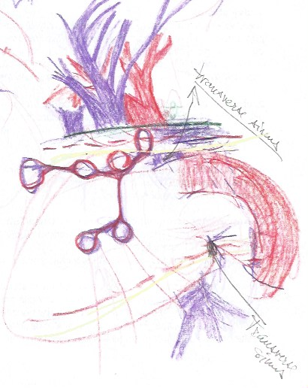
Certifikát specializované hrudní chirurgie má 66 hrudních chirurgů - uděluje se na základě speciálního vzdělávacího programu a splnění kritérií klinické praxe, má platnost 5 let.
Podmínky:
100 V/RATS lobektomií / segmentektomií , 30 bronchoplastických a tracheálních resekcí, 30 resekcí/ rekonstrukcí hrudní stěny, bránice, mediastina, 20 angioplastických resekcí)
DGT zavedla dva registry :
Pleuratumor-Register ( PM,Thymom s pleurálním postižením,
karcinom pleury, který jde chirurgicky řešit)
Thoraxregister ( kompletní zpracování
léčby v hrudní chirurgii včetně výsledků)

Slide 8
Doporučené postupy (Leitlinien) –nové tzv. S3Leitlinie pro karcinom plic, pneumothorax, PM.
Obecně je hodně indikací k operačnímu postupu.
HITHOC v hrudní chirurgii ( Regensburg) v poslední době ustupuje.
Laserová chirurgie plicních metastáz má v doporučených postupech své trvalé místo.
Pneumothorax- multicentrická německá studie ( 26 specializovaných center hrudní chirugie) - WOPP-trial: Pulmonary wedge resection plus parietal pleurectomy (WRPP) versus parietal pleurectomy (PP) for the treatment of recurrent primary pneumothorax ( 2012 ....

Slide 9
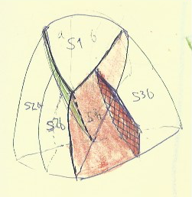
Trendy:
Miniinvazivní postupy jsou samozřejmostí, o které se nediskutuje.
Velké nemocnice v posledních letech zavádějí robotickou hrudní chirurgii.
Chirurgie emfyzému plic ( LVRS) zažívá renesanci.
Možný směr je i vznik jednodenní hrudní chirurgie
(malé diagnostické a terapeutické výkony v analgosedaci).

Slide 10
Všední den hrudního chirurga v Kompetenzzentrum:
7:00 předání služby je cca 5 min., pooperační RTG, ve službě se moc neděje , lékař slouží na telefonu doma, v případě operace přijede i asistence – podle rozpisu.
7: 30 po rychlé vizitě diskuze a řešení problémů na odd., případné nejasnosti k plánovaným operacím
8:00 operační sály
13:30 každý den tzv. konference která trvá 1/2-3/4 hod., probírají se indikace k endoskopiím a operacím,včetně RTG a CT dokumentace, indikační protokoly s podpisy
15:00 hrudně chir. sezení i s anesteziologem ( jak proběhly operace, co se bude operovat zítra, pooperační RTG …)
2x do týdne je indikační (video)konference s patologem,rentgenologem, radioterapradioterapeutem,onkologem -chemoterapeutem,hrudním chirurgem – obrazová dokumentace,protokoly,podpisy

Slide 11
Na vizitách se moc nepíše, trend směřuje ke kompletní digitální dokumentaci, labor. atd. ( věž s obrazovkou a klávesnicí- WLAN na RTG /CT dokumentaci).
Předoperační pohovor " poučení" pacienta den před operací, u malých výkonů i v den operace.Není nic důležitejšího než tyto formuláře s podpisem, jinak se operace nekoná.
Oper. sály jsou slušně vybavené,co chirurgové chtějí, to tam je. Materiálové vybavení je na velmi dobré úrovni ( staplery , jednorázové nástroje, atd.).
Na sálech je i ultrazvuk kdykoliv k dispozici.
Drény se zavádějí často pod torakoskopickou kontrolou ( TSK v lokální analgosedaci ) a většinou na operačním sále. Denní chleba jsou chronické a maligní fluidotoraxy.
Další ultrazvuk je na oddělení, na malém zákrokovém sálku .
Pred koncem pracovní doby nikdo neodchází,problém přesčasů se dnes přísně hlídá. Pracuje se do 16:00, protože musí být povinně 30 min. na jídlo. Po službě se jde v 8:00 domů.

Slide 12
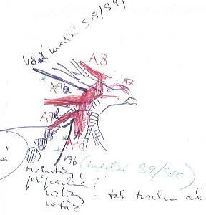
Platy lékařů - výše platu nikdo nikomu nesděluje, jsou vyhlašovány platové tabulky, ale každý atestovaný lékař může zkusit s vedením nemocnice uzavřít po dohodě individuální smluvní plat.
Lékař v přípravě na atestaci : 4700 – 6300 €
FA chirurgie přes 6500 €
OA minim. 8300 €
Primáři minimálně dvojnásobek,na univerzitních klinikách
a ve velkých nemocnicích až ke 40 tis. €.

Slide 13
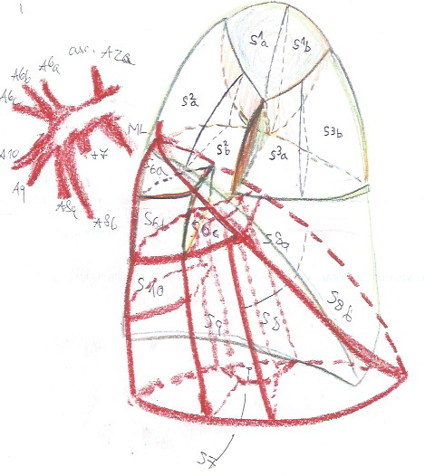
Německo má přibližně 84.300.000 obyvatel.
Výdaje na zdravotnictví v roce 2020
se odhadují na 425 miliard €.
V ČR to bylo 352,2 miliardy Kč .
Po zevrubném přepočtu i na počet obyvatel
je to zhruba 4x více než v Čechách.

Slide 14
Závěry:
Samostatnost jak odborné společnosti, tak hrudní chirurgie jako samostatného atestačního oboru je to hlavní.
Všechny certifikované pracoviště jsou samostatné oddělení hrudní chirurgie, u plicních nemocnic je hrudní chirurgie přímo v exkluzivním postavení.
Finanční možnosti zdravotnického systému s optimálním nastavením DRG systému ( stále se vylepšuje,pořádají se kurzy pro pracovníky DRG managementu tzv. Controlling , zaškolení pracovníci jsou velice aktivní ).
Oddělění hrudní chirurgie profitují a přinášejí nemocnici slušné peníze ( obzvlášť miniinvazivní výkony, thorakoskopie jsou velice dobře ohodnocené – ve vztahu k jiným chirurgickým odbornostem).
Nemocnice se snaží zaměstnat hrudního chirurga, větší nemocnice zakládaly oddělení hrudní chirurgie. Zde se žádné meze tvůrčí iniciativě ze strany pojišťoven nekladly.

Slide 15
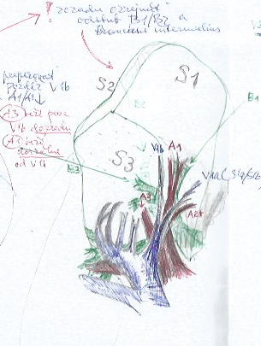
Je relativně velká volnost v potgraduálním vzdělávání,
v možnosti různých certifikátů . Pokud je v zájmu vedení (primář,ředitel)
prakticky nejsou žádná omezení v možnosti vzdělávání.
A to i v dovednostech,které nesouvisí přímo s hrudní chirurgií-
napr. bronchoskopie, ultrazvuk, invazivní dianostika
- např. punkce pod CT , RFA .
Mladí lékaři se dostanou k operativě,
hlavně když jsou v přípravě na atestaci,
dodržují se počty předepsaných výkonů v logbooku.
.

Slide 16
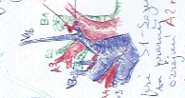
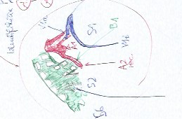
Negativa:
přílišný důraz na technokratický způsob řešení problémů
v praxi se málo šetří
naopak vedení nemocnic zavádí ve snaze ušetřit nové trendy
nerespektující lidské zdroje,jejich kvalitu, zkušenosti ( sekretářky)
velká fluktuace lékařů, nedostatek atestovaných lékarů
přeceňování PR na úkor reálné medicíny

Slide 17
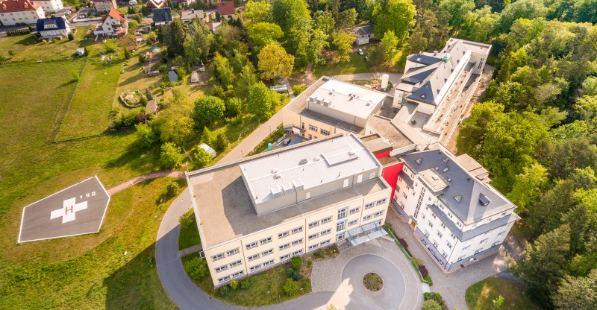
Děkuji za pozornost

